Slide 1


Introduction au suivi évaluation du secteur de l’éducation (Partie 1)
Jacques Taty et Pierre Varly

Slide 2

https://fr-fr.facebook.com/feneco.untc

Slide 3
La formation des syndicalistes
Académie syndicale en ligne
https://www.ei-ie.org/fr/item/25128:une-academie-syndicale-en-ligne-made-in-rd-congo
Le projet de Formation Syndicale et de Coopération Sud Sud (FORSYNC)
https://varlyproject.blog/formation-syndicale-enseignants-forsync/

Slide 4
https://meridie.net
https://www.facebook.com/pvarly

Slide 5


Slide 6


Slide 7


Slide 8

Tutoriels (blog sur Wordpress)
Découvrir le tableau de bord Wordpress
Ecrire un article de blog
Mettre un article en ligne sur Wordpress
Améliorer le référencement

Slide 9

L’importance du suivi évaluation du secteur de l’éducation

Slide 10

Objectifs de ce tutoriel
Sensibiliser à l’importance du suivi
Introduire les méthodes de suivi évaluation en éducation
Savoir lire un cadre de résultats
Connaître les revues sectorielles
Etre au courant des initiatives africaines en matière de suivi
Faire le point sur la situation en RDC
Connaître les dernières tendances et perspectives

Slide 11

Plan de ce tutoriel
L’importance du suivi évaluation dans le secteur de l’education-30 secondes
Les concepts et définitions clés-2 minutes
Les mécanismes de suivi évaluation (les revues sectorielles) - 2 min
Les outils : un cadre d’indicateurs, les rapports de performance - 4 min
Les rapports de performance en Afrique-30 secondes
L’exemple du rapport de suivi du budget en RDC et la dernière revue sectorielle-1 minute
Perspectives-30 secondes
Ressources pour aller plus loin-30 secondes

Slide 12
Les objectifs du suivi évaluation : l’exemple du Partenariat Mondial pour l’Education (PME)
La stratégie de suivi et d'évaluation du GPE vise à générer des données probantes susceptibles de permettre au Partenariat de tirer des leçons sur ce qui marche ou pas, d’améliorer ses compétences et de rendre des comptes à ses mandants.
L'objectif de la stratégie de suivi et d'évaluation du GPE est de comprendre a quel point le partenariat réalise les objectifs inclus dans son plan stratégique, GPE 2020.
Il y a trois objectifs principaux:
renforcer la reddition de compte au sujet du travail du GPE ;
stimuler l'apprentissage et l'amélioration de la performance à travers le partenariat;
et faciliter la prise de décision par le Conseil d'administration, le Secrétariat et les parties prenantes nationales.
https://www.globalpartnership.org/fr/content/strategie-de-suivi-et-devaluation-du-gpe-juillet-2017

Slide 13
Concepts et définitions
Les pays prêtent de plus en plus attention à la nécessité d’une évaluation et d’un suivi réguliers de la mise en œuvre des plans du secteur éducatif. Cela impose :
de définir des indicateurs clé,
d’élaborer un cadre de suivi et d’évaluation,
d’attribuer clairement les responsabilités
et, surtout, de donner suite aux conclusions de l’exercice de suivi et d’évaluation par des mesures appropriées.

Slide 14
Les mécanismes de suivi : les revues sectorielles conjointes
L’objectif de ces revue est de renforcer le cadre de dialogue sectoriel et d’assurer un suivi conjoint de la mise en œuvre du plan sectoriel de l'education.
Elles sont organisées annuellement et sont censés rassembler tous les acteurs du système éducatif.
Mais le PME note en 2017 : “« La faible assiduité́ des associations de parents d’élèves (présentes dans seulement la moitié́ des revues sectorielles conjointes pour lesquelles les informations sont disponibles) et des syndicats d’enseignants (dans seulement un tiers des revues sectorielles conjointes examinées) est également préoccupante.
Etant donné qu’ils sont à la fois les principaux bénéficiaires de la politique sectorielle et des prestataires de services publics, les associations de parents et les syndicats d’enseignants fournissent des perspectives capitales sur les réalités du terrain.» GPE (2017)

Slide 15
L’important est-il de participer ?
La capacité des syndicats à jouer pleinement leur rôle de suivi du secteur de l’éducation est limitée par différents facteurs :
La faible capacité technique en termes d’indicateurs de l’éducation
L’absence de données ou leur diffision limitée
La question de la pluralité syndicale et de la représentativité
L’absence de volonté politique de transparence et de rédition de comptes (accountability)
La politisation à outrance du secteur de l’éducation

Slide 16

Les outils du suivi évaluation
Cadre d’indicateurs ou cadre de résultats : un tableau d’indicateurs élaborés au moment de la conception du plan sectoriel avec une valeur de base et des cibles.
Les indicateurs couvrent les différents aspects de l’éducation : accès, qualité, financement, gouvernance…

Slide 17
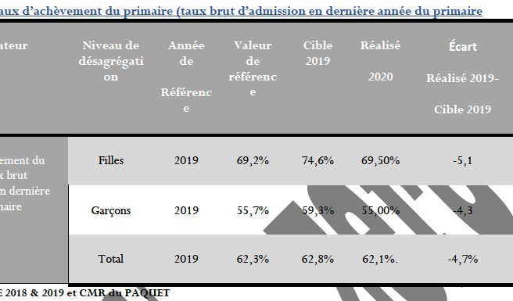
Un exemple d’indicateur au Sénégal

Slide 18
EA 2.6: L’efficience des dépenses d’éducation et de
formation est améliorée
Graphique 7 :
Graphique 8 :

Slide 19

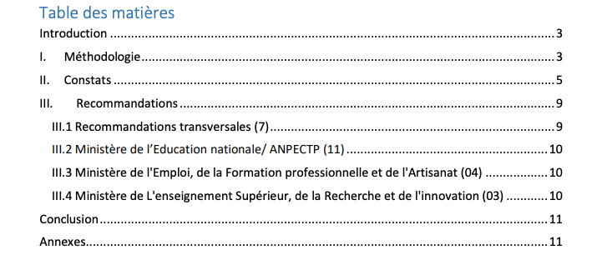
Aide mémoire de revue sectorielle conjointe
En ligne sur le site du PME (mais beaucoup moins diffusés que par le passé globalement)
https://www.globalpartnership.org/fr/content/aide-memoire-de-la-revue-sectorielle-conjointe-senegal-2019

Slide 20

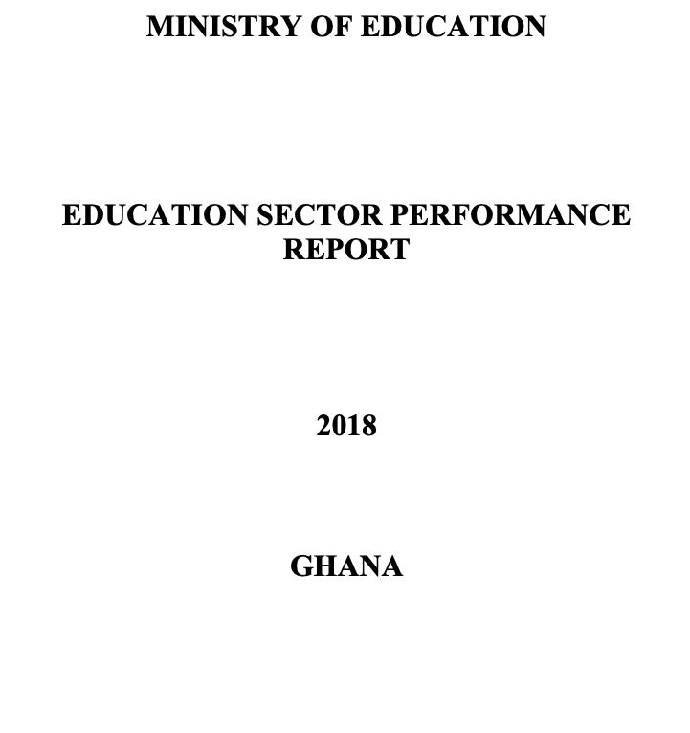
Les rapport de performance : les exemples du Sénégal et du Ghana

Slide 21

L’exemple du Ghana
Rapport mis en ligne : https://www.globalpartnership.org/sites/default/files/document/file/2020-16-Ghana%20-%20ESP-IR.pdf
Discuté par la coalition de la société civile lors de la semaine de l’éducation
https://www.facebook.com/www.gneccgh.org

Slide 22
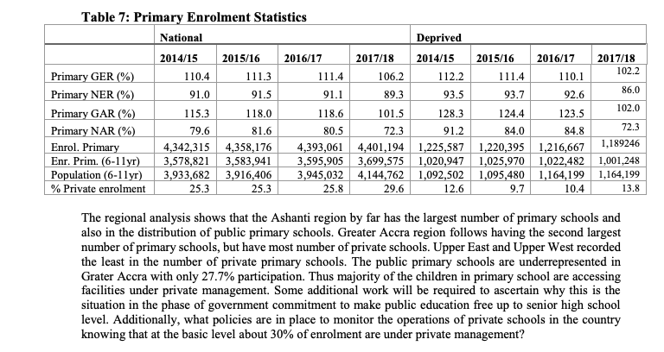
Bonne pratique : données et explication

Slide 23
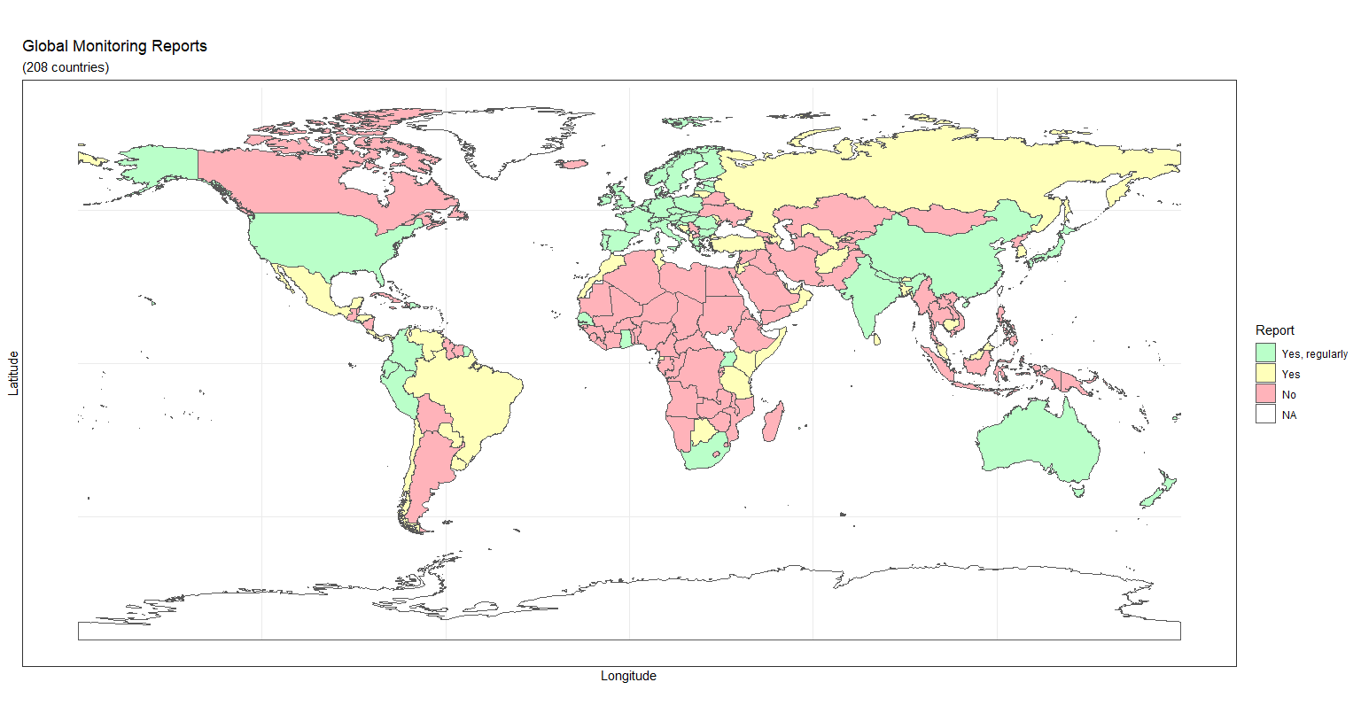
Carte des pays ayant des rapports nationaux sur l’éducation (2017)

Slide 24

En RDC
Avec la mise en œuvre de la Stratégie sectorielle, un dialogue sectoriel renforcé et permanent s’est installé. Ce dialogue est soutenu par l’installation du Cadre Partenarial de la Stratégie Sectorielle et par la création du Secrétariat Permanent d’Appui et de Coordination du Secteur de l’Education (SPACE).
En outre, le cadre institutionnel de la SSEF a prévu des organes de pilotage, de coordination, de concertation et de suivi/évaluation qui précisent les responsabilités des institutions et des acteurs du système aux différentes étapes de mise en œuvre et de suiviévaluation de la Stratégie sectorielle
Aussi, à l’occasion de l’endossement de la SSEF et dans le cadre d’un « pacte de redevabilité mutuelle », le Gouvernement de la RDC et les partenaires techniques et financiers, avaient, chacun en ce qui le concerne, pris des engagements majeurs sur le plan politique, stratégique et financier.
Voir https://www.globalpartnership.org/sites/default/files/document/file/2020-05-DRC-%20JSR-ToR.pdf

Slide 25

Rapport de mise en œuvre du plan sectoriel de l’éducation. République démocratique du Congo. 2019
voir https://www.globalpartnership.org/sites/default/files/document/file/2020-05-DRC-%20ESP-IR.pdf

Slide 26
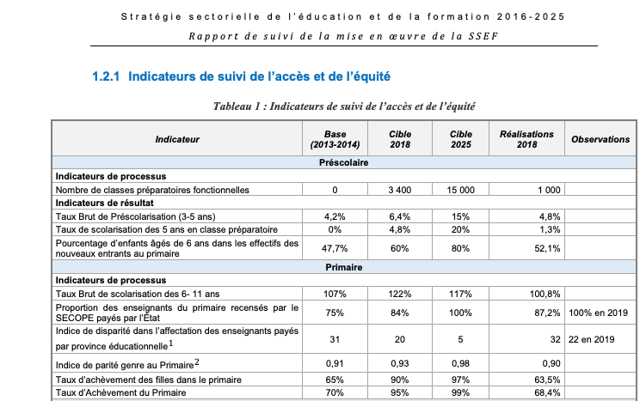
Le cadre de résultats congolais : un extrait

Slide 27
Le cadre de résultats congolais : un extrait

Slide 28
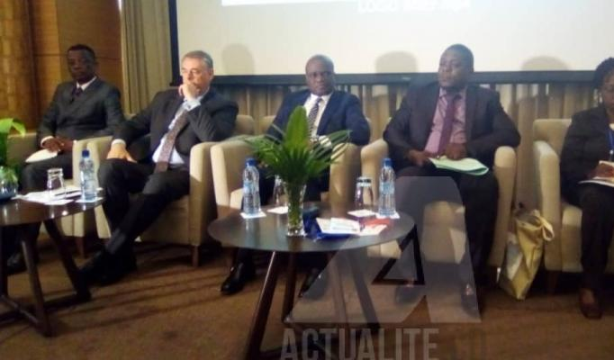
RDC : la première revue conjointe de la stratégie sectorielle de l’éducation et de la formation a lieu du 25 au 29 novembre 2019
https://fr.unesco.org/news/premiere-revue-sectorielle-leducation-republique-du-congo-0

Slide 29

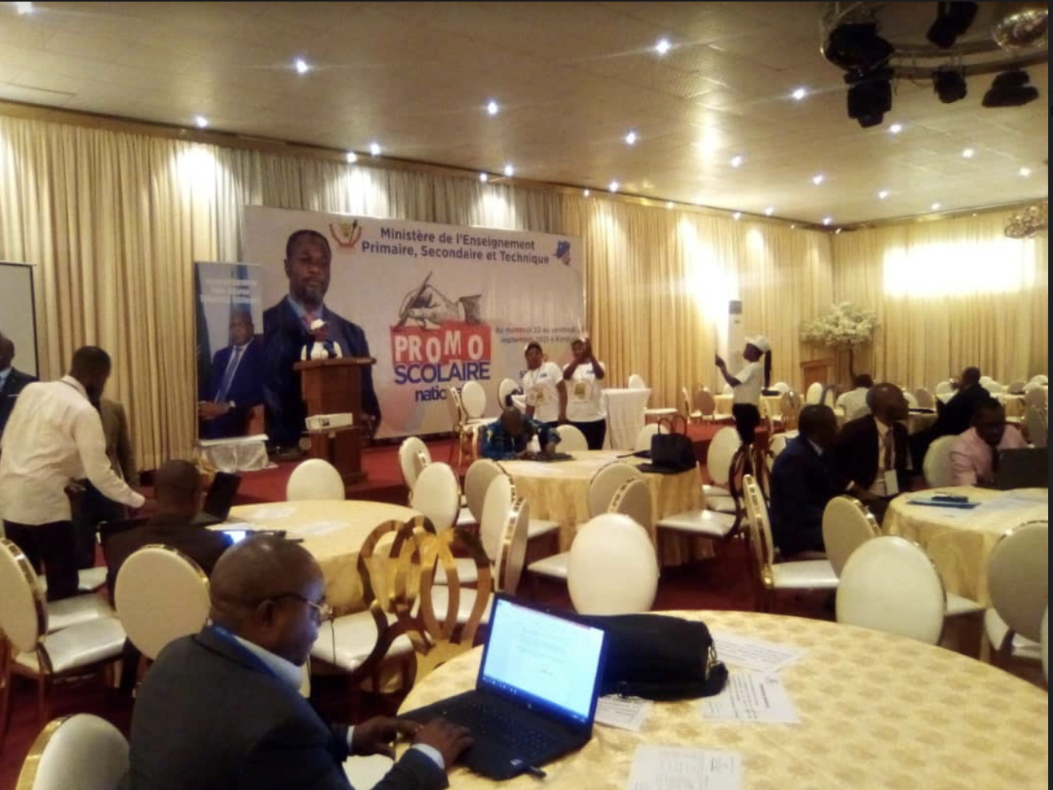
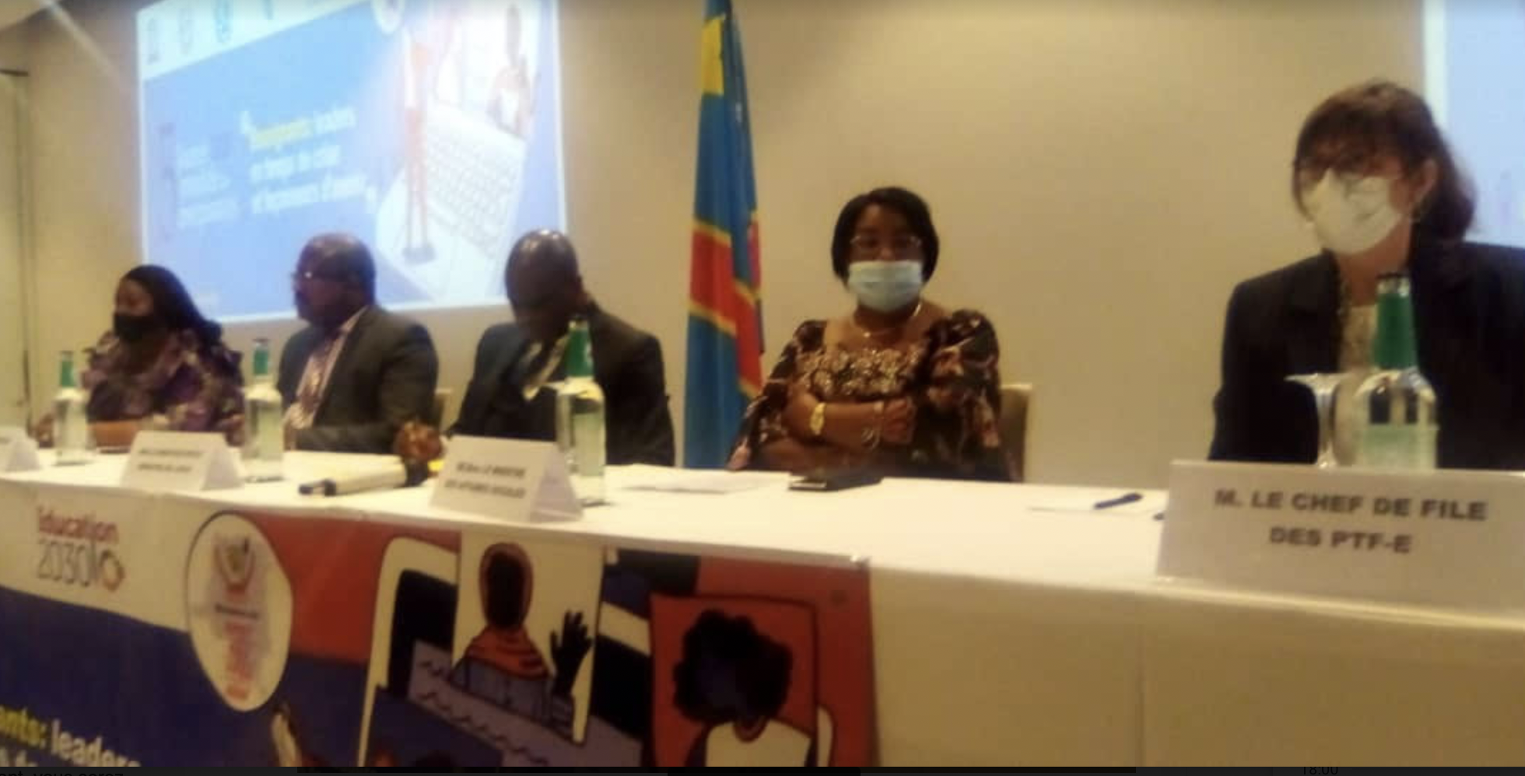
La revue sectorielle d’octobre 2021

Slide 30

La contribution de la société civile congolaise
Voir https://varlyproject.blog/maitriser-le-budget-de-leducation-en-republique-democratique-du-congo/
Pour le rapport complet :
https://varlyproject.blog/wp-content/uploads/2021/08/Etude-Fusionne%CC%81e.pdf

Slide 31

Perspectives
A l’échelle africaine, l’UNESCO à travers le Global Monitoring Report a lancé la série Spotlights de rapports régionaux et nationaux
La RDC fait partie du premier lot de pays (rapport en mai 2022)
Projet de crééer un répertoire des rapports nationaux de performance
Vers des rapports de performance citoyens
https://varlyproject.blog/suivi-du-secteur-de-leducation/
L’open data (exemple de la Sierra Leone)

Slide 32
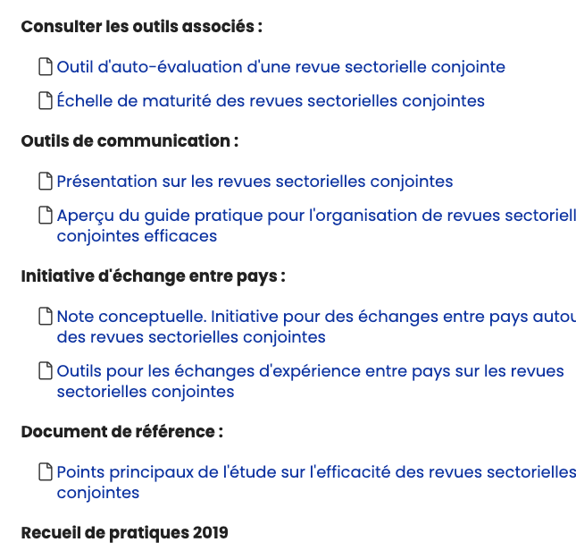
Ressources
Guide pratique pour des revues sectorielles conjointes efficaces dans le secteur de l'éducation
https://www.globalpartnership.org/fr/content/guide-pratique-pour-revues-sectorielles-conjointes-efficaces-secteur-education

Slide 33
Suite
Lisez les resssources en ligne
Posez vos questions à Jacques Taty :
jacquestatym@gmail.com
Nous y répondrons dans une prochaine vidéo.
Retrouvez-nous sur les réseaux sociaux
https://varlyproject.blog/
https://www.youtube.com/channel/UCJv1QB00apXSVwMsKNTunlQ
https://fr-fr.facebook.com/feneco.untc
https://www.facebook.com/pvarly

